Slide 1



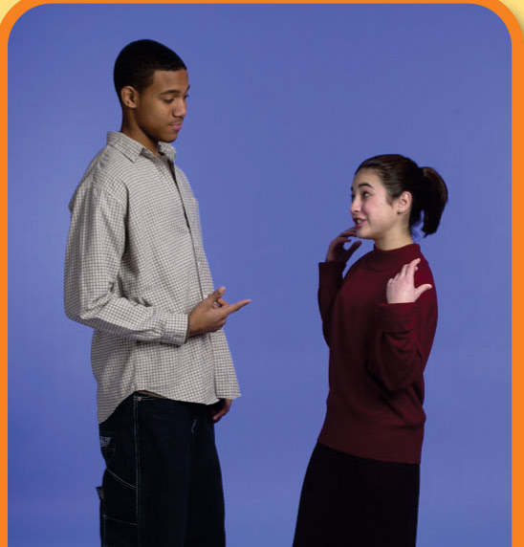

Slide 2
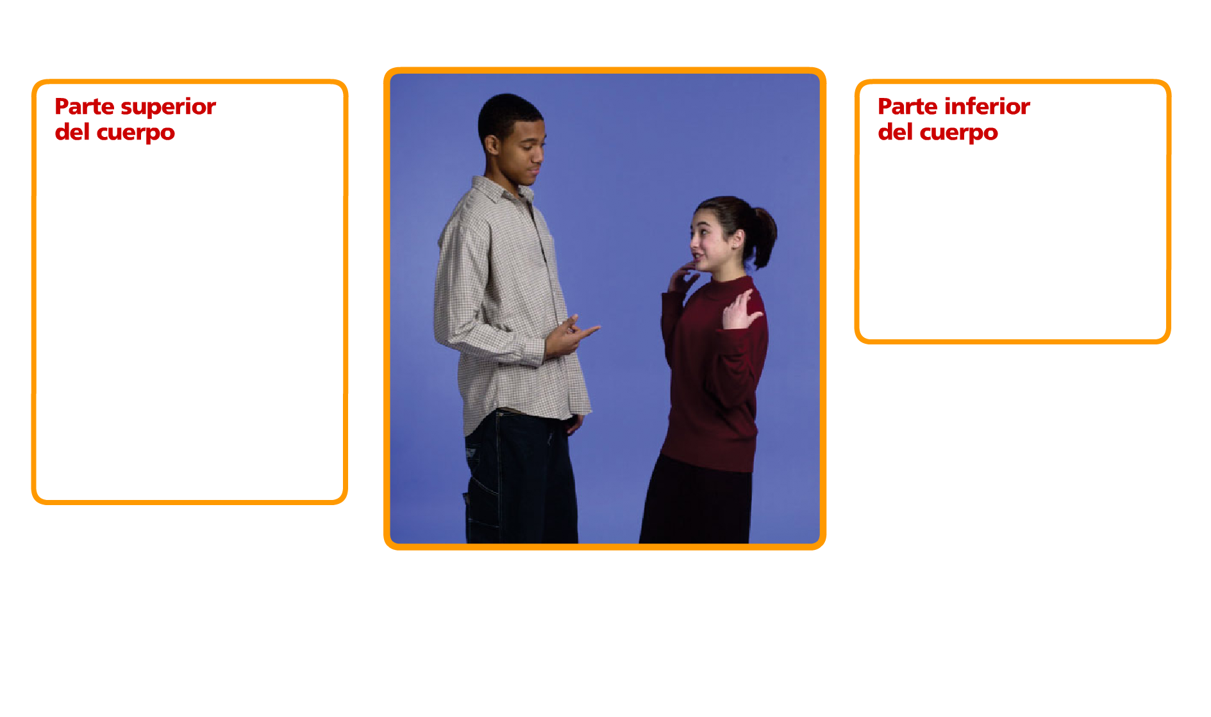

Slide 3
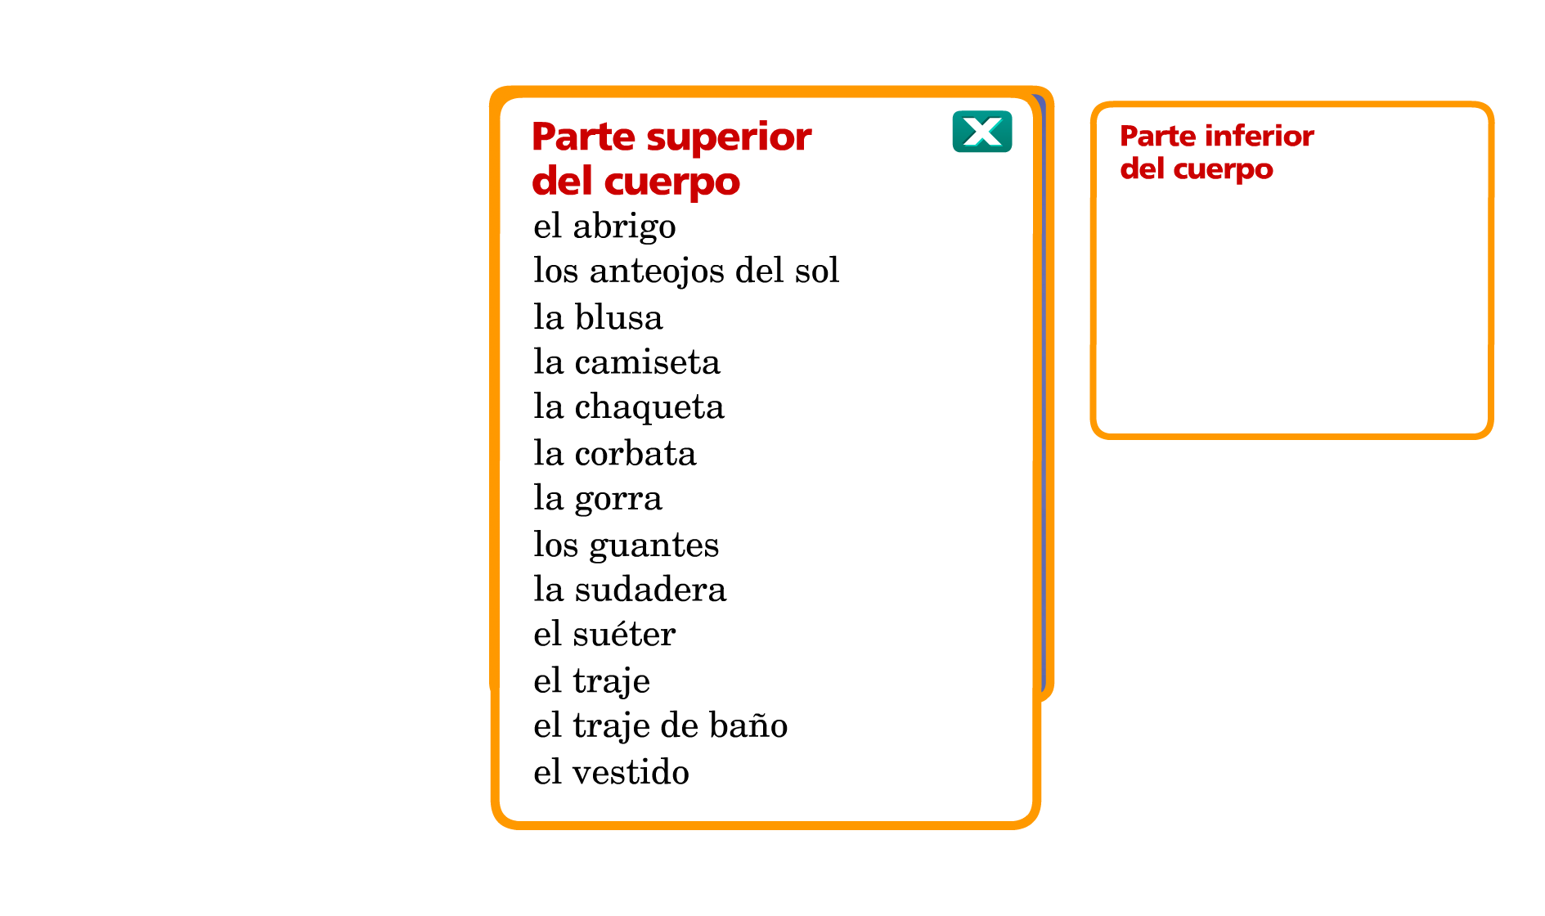

Slide 4
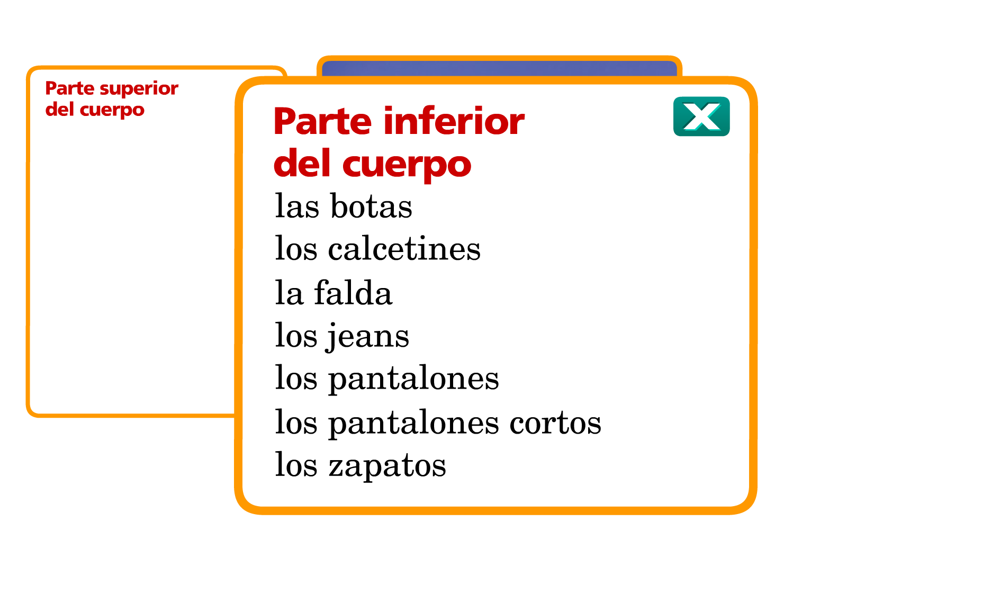

Slide 5


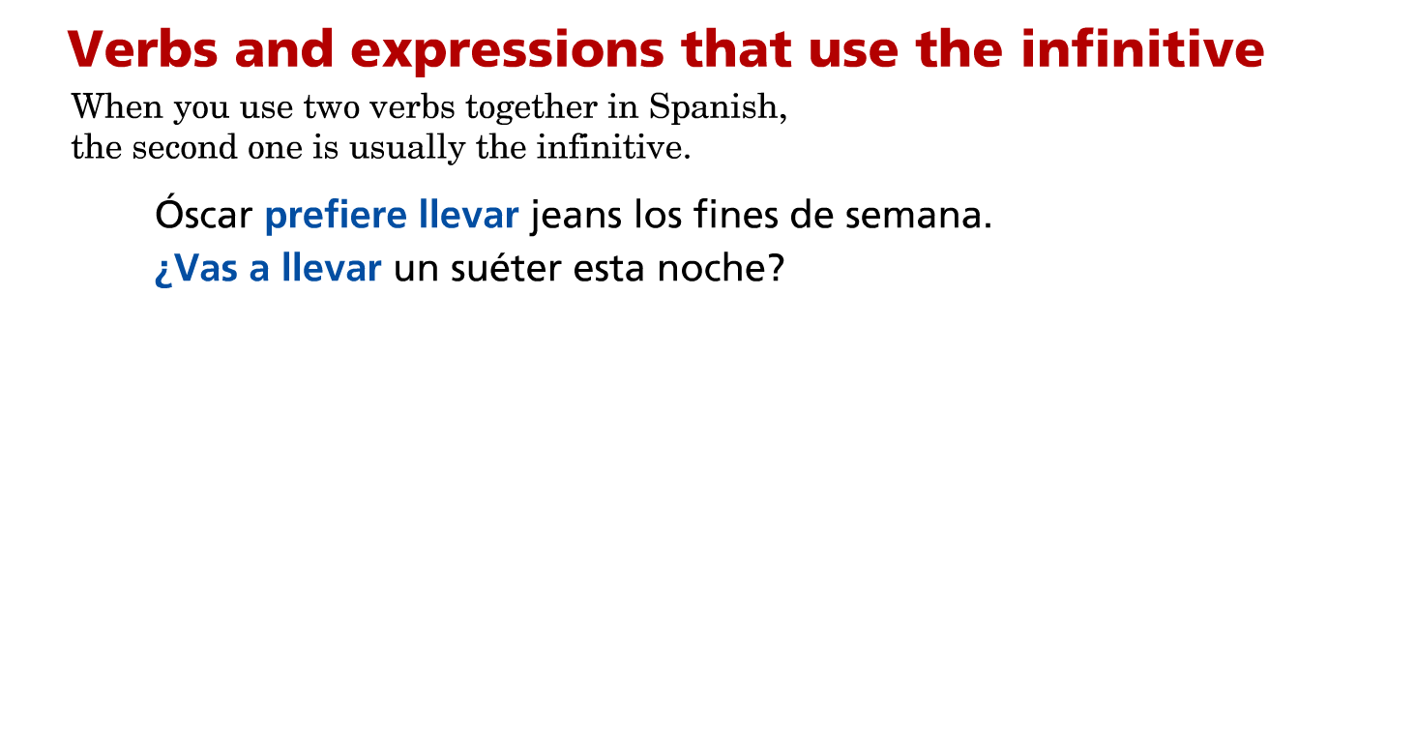

Slide 6
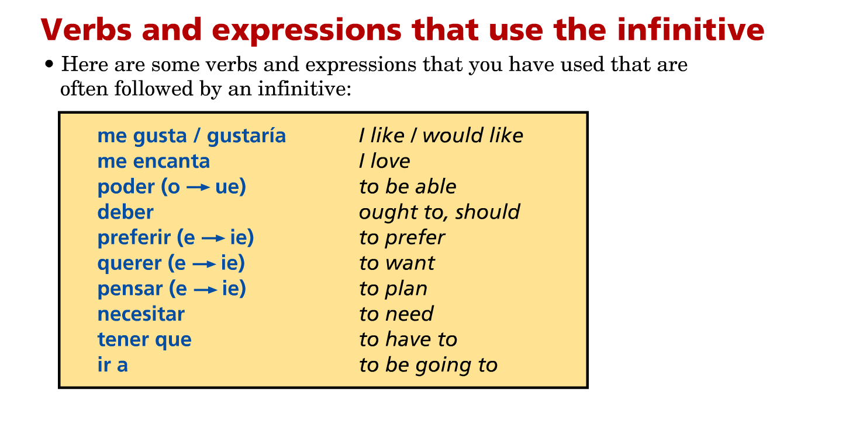

Slide 7
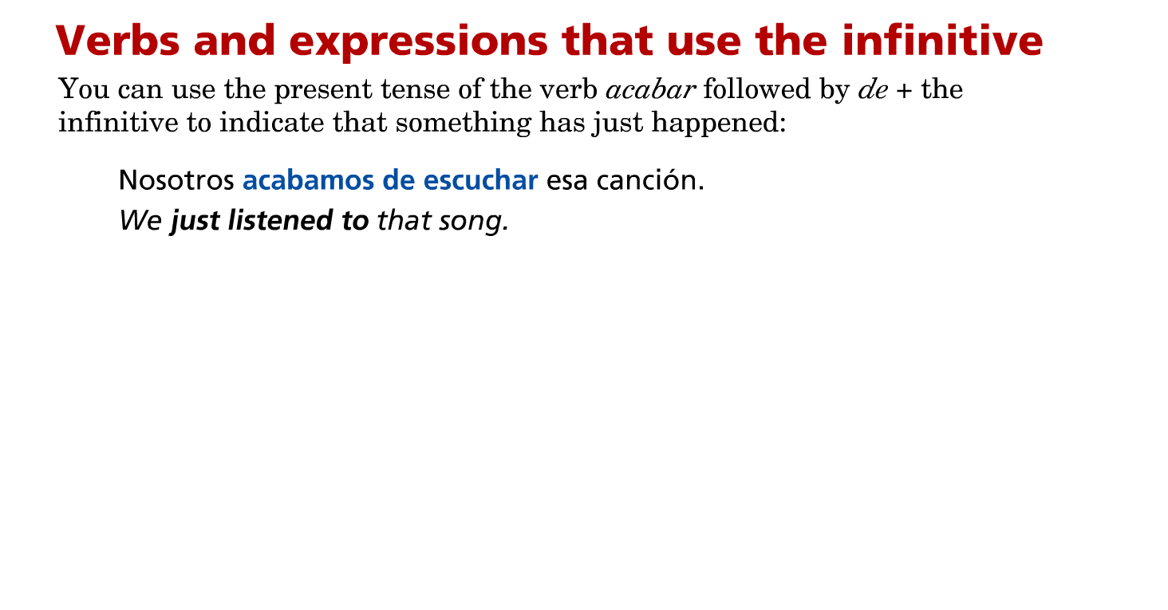

Slide 8

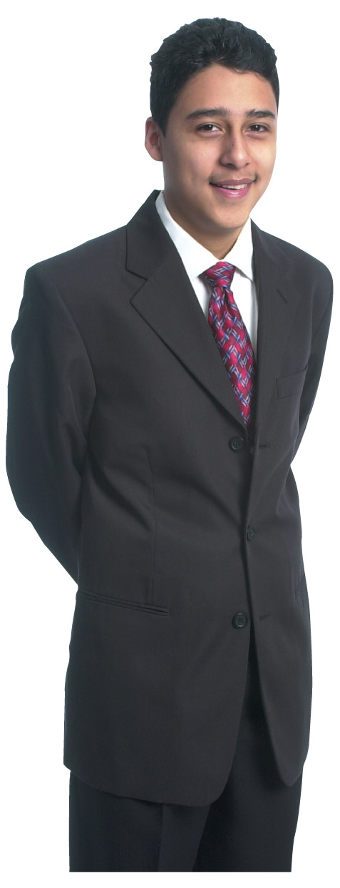

¡Hola! Me llamo Antonio. ¿Qué hago yo antes de ir a un evento especial? Siempre me despierto temprano y me levanto de la cama. Primero me ducho lentamente— generalmente estoy en la ducha unos 20 minutos.

Slide 9
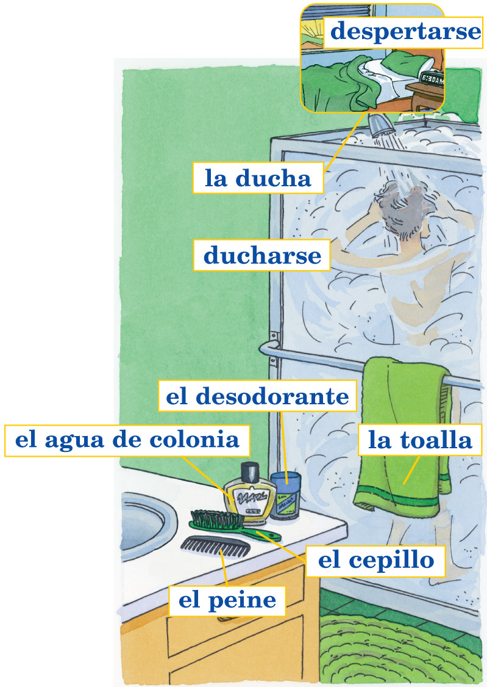

Slide 10
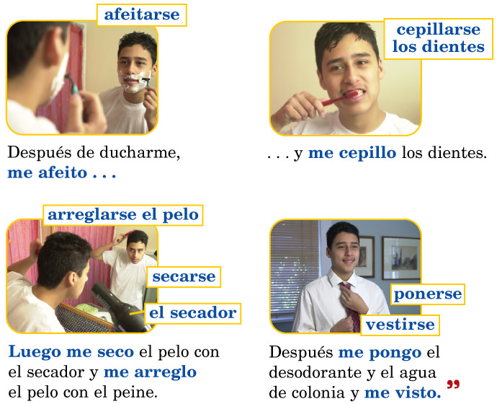

Slide 11
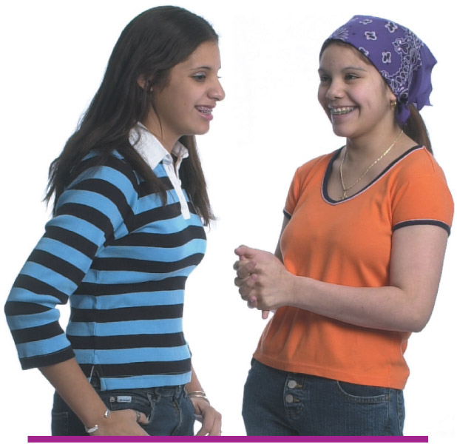
—Tengo una cita con Rafael. ¡Vamos a un baile elegante!
—Debes estar muy entusiasmada. ¿Qué vas a hacer
para prepararte?
—Primero me baño, . . .

Slide 12
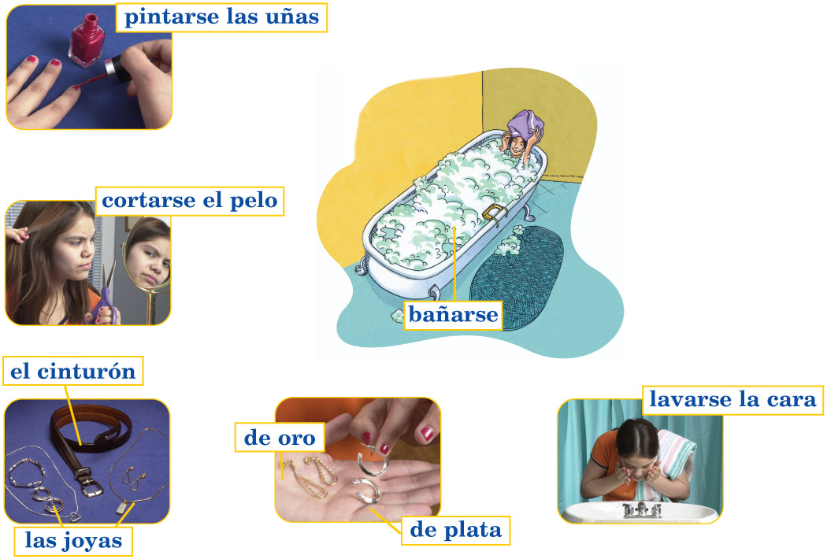

Slide 13
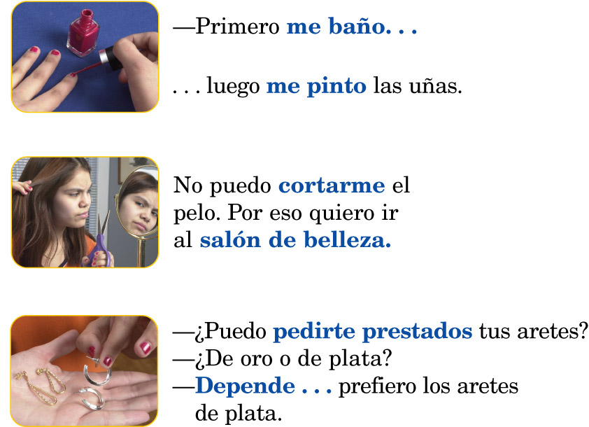

Slide 14
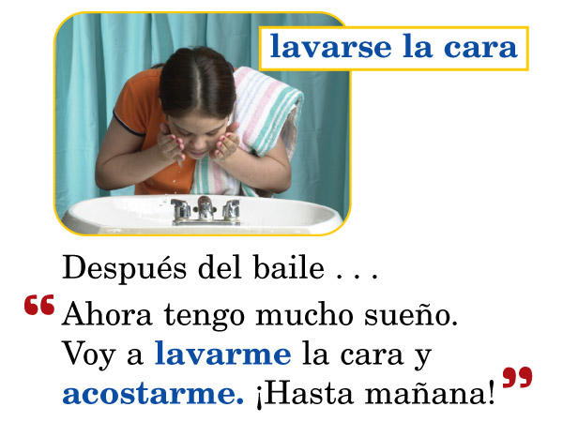

Slide 15

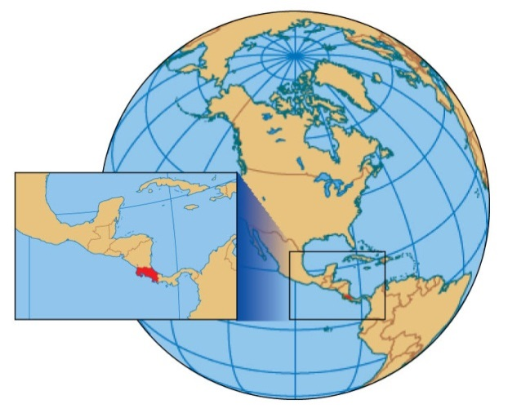
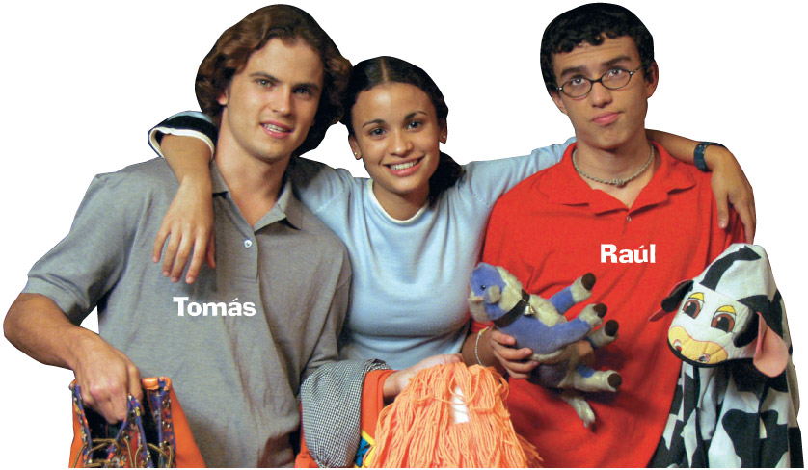
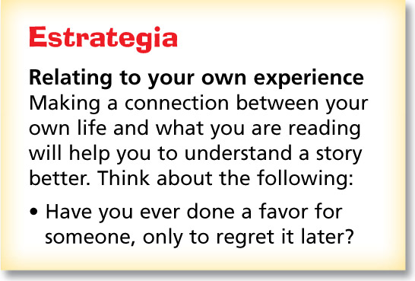
¿Qué emergencia tiene
Gloria? ¿Cómo se arreglan
Raúl y Tomás? Lee la
historia para saber.
¿Más maquillaje?

Slide 16
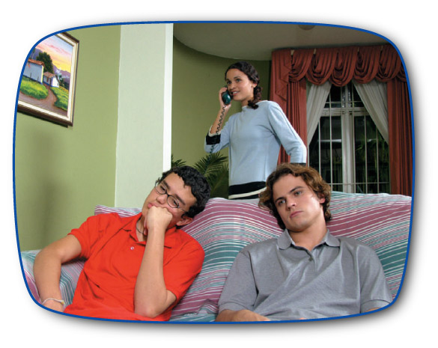

¿Más maquillaje?
1
Raúl: No dan nada
interesante hoy.
Tomás: Tienes razón. ¿Por
qué no tomamos un
refresco?
Gloria: (al teléfono) ¡Ay, no!
¿Estás seguro? ¿Qué
podemos hacer? Un
momento, tengo una idea.

Slide 17
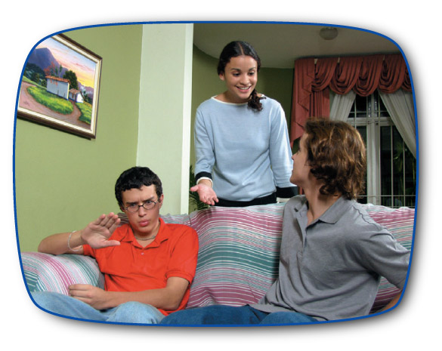
¿Más maquillaje?
2
Gloria: ¿Les gustaría
participar en una obra de
teatro? Es una emergencia.
Necesitamos a dos personas
y tienen que venir
rápidamente.
Raúl: ¿En qué? ¡No!

Slide 18
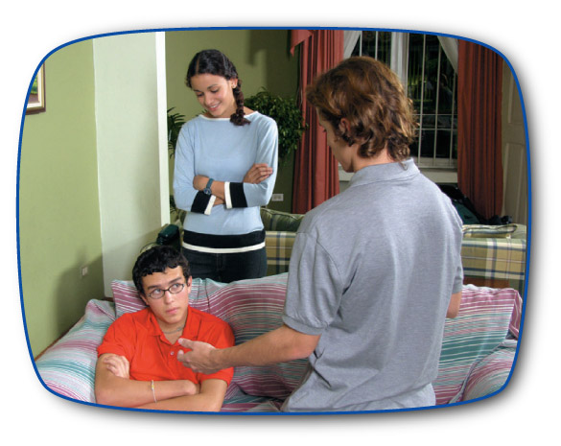
¿Más maquillaje?
3
Tomás: Pero, ¿por qué no?
Puede ser interesante.
Gloria: ¡Fantástico! Les va a
gustar mucho.

Slide 19
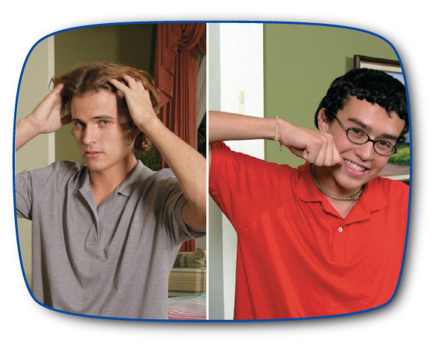
¿Más maquillaje?
4
Tomás: ¿Cómo me preparo?
¿Me arreglo el pelo?
Gloria: Tomás, te ves bien.
Pero Raúl . . .
Raúl: Si, voy a cepillarme los
dientes, lavarme el pelo . . .
Gloria: Tienen 30 minutos.

Slide 20
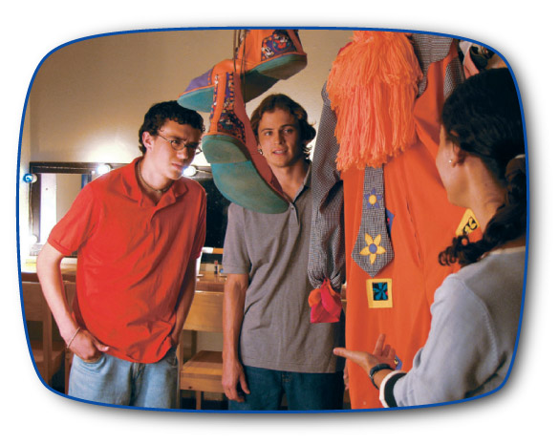
¿Más maquillaje?
5
Raúl: ¡Qué idea! Mira dónde
estamos.
Gloria: Primero, no es idea
mía . . . ¡Tranquilos! No
deben estar tan nerviosos.
Raúl: No estamos nerviosos.
Pero no me gusta vestirme a
lo ridículo.

Slide 21
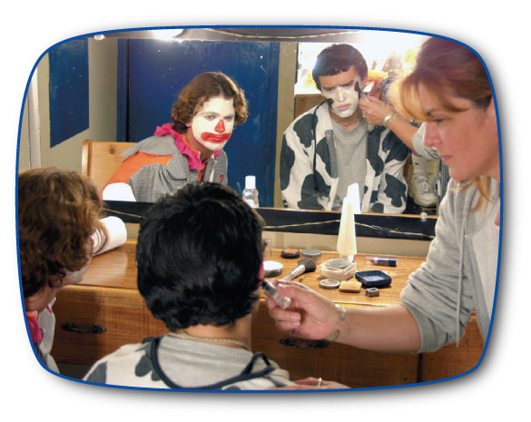
¿Más maquillaje?
6
Tomás: ¿Es necesario
pintarse los labios?
Raúl: ¿Tanto gel? ¿Por qué
tiene que ponerme tanto
maquillaje? Dos horas así.
No va a ser muy cómodo.

Slide 22
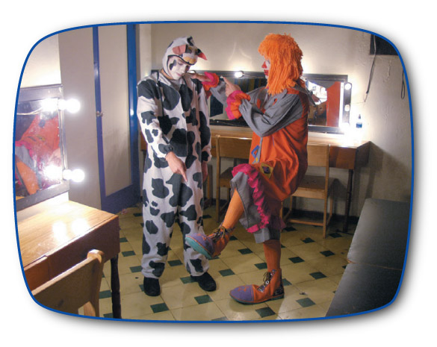
¿Más maquillaje?
7
Tomás: Tienes razón. Pero
te ves muy bien.
Raúl: ¿Tú crees? Y mira tus
zapatos. ¡Qué grandes son!

Slide 23
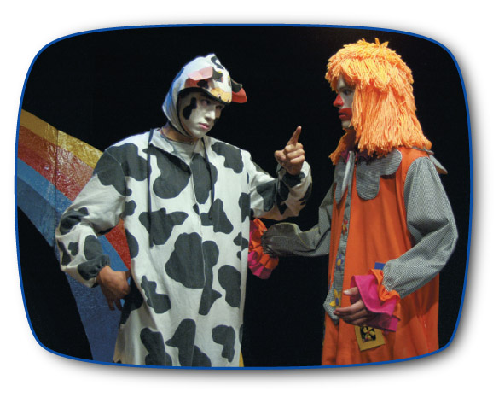
¿Más maquillaje?
8
Raúl: ¡Esto va a ser un
desastre!

Slide 24


Reflexive verbs
To say that people do something to or for
themselves, you use reflexive verbs. For
example, washing one’s hands and brushing
one’s hair are reflexive actions because the
person doing the action also receives the
action.
Antes de una cita, (yo) me ducho y me arreglo
el pelo.

Slide 25
Reflexive verbs
You know that a verb is reflexive if its
infinitive form ends with the letters se.
ducharse
The reflexive pronouns in Spanish are
me, te, se, nos, and os. Each pronoun
corresponds to a different subject. Here are
the present-tense forms of the reflexive
verb secarse:

Slide 26
Reflexive verbs

Slide 27
Reflexive verbs
Some verbs have both reflexive and nonreflexive
forms and usages. A verb is used
in its non-reflexive form if the action is
being done to someone or something else.
Lavo el coche a menudo. I wash the car often.
Me lavo el pelo todos I wash my hair
los días. everyday.

Slide 28
Reflexive verbs
When you use a reflexive verb with parts
of the body or clothing, use the definite
article.
¿Siempre te pintas Do you always polish
las uñas? your nails?
Felipe se pone los Felipe puts on his
zapatos. shoes.

Slide 29
Reflexive verbs
You can put reflexive pronouns before the
conjugated verb or you can attach them to
the infinitive.
Me voy a duchar.
Voy a ducharme.
Te tienes que vestir para la fiesta.
Tienes que vestirte para la fiesta.

Slide 30
The verbs ser and estar
You know that both ser and estar mean “to be.” You have seen that their uses, however,
are different.

Slide 31
The verbs ser and estar

Slide 32
The verbs ser and estar

Slide 33
The verbs ser and estar
Use ser to talk about:
• what a person or thing is Ricardo y Lola son actores.
• what a person or thing is like Son muy simpáticos.
• where a person or thing is from Son de Nicaragua.
• what a thing is made of Este anillo es de plata.
• to whom something belongs Es el anillo de Juana.

Slide 34
The verbs ser and estar
Use estar to talk about:
• how a person or thing is Mi hermana está
at the moment muy cansada.
• how someone feels Alicia y Carlos están entusiasmados.
• where a person or thing Alonso está en el baño.
is located

Slide 35
Possessive adjectives
Spanish possessive adjectives have a long
form that comes after the noun. These
forms are often used for emphasis.

Slide 36
Possessive adjectives

Slide 37
Possessive adjectives
Voy al partido con un amigo mío.
I’m going to the game with a friend of mine.
¿Vas al baile con unas amigas tuyas?
Are you going to the dance with some
friends of yours?

Slide 38
Possessive adjectives
These possessive adjectives may be used
without the noun.
¿Estas chaquetas son suyas?
Are these jackets yours?
Sí, son nuestras.
Yes, they are ours.

Slide 39
Possessive adjectives
To clarify or emphasize possession, you can
use de + a noun or pronoun instead of a
form of suyo.
Aquí está un collar suyo.
= un collar de Ud. / él / ella / Uds. / ellos / ellas.
Here is a necklace of yours / his / hers / theirs.

Slide 40
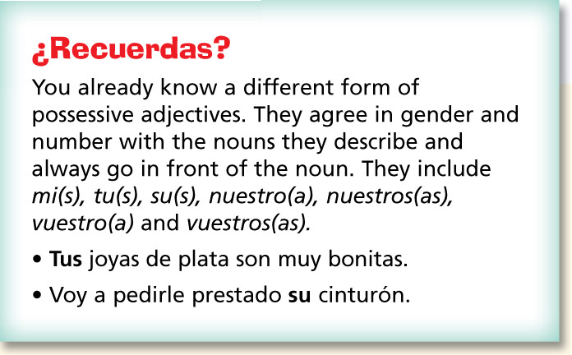
Possessive adjectives

Slide 41

Consonants that change their sounds
In Spanish, when the letter c combines with
a, o, or u (“strong” vowels) it makes the sound
of the letter k. Listen to and say these words:
explica busco cuchillo ¿Cómo? ¿Cuándo?

Slide 42
Consonants that change their sounds
When c combines with e or i (“weak” vowels)
it makes the sound of the letter s. Listen to
and say these words:*
cepillo ciencias conoces centro de reciclaje
*In some parts of Spain, c before e and i is pronounced like the th in think.
This is discussed further in Tema 6, Capítulo 6A, Pronunciación.

Slide 43
Consonants that change their sounds
Practice saying these sentences:
Para mi cita con Carmen, voy a ponerme una
corbata y un cinturón.
A Celia le gusta comer cacahuates cuando va
al cine.

Slide 44
Consonants that change their sounds
In Spanish, the letter g combined with a, o,
or u (“strong” vowels) makes a hard g sound.
Listen to and say these words:
ganga luego algún algodón yogur

Slide 45
Consonants that change their sounds
In words with the letters e or i (“weak”
vowels), you need to add a u after the g to
keep the hard g sound.
Listen to and say these words:
espaguetis pagué guisante hamburguesa

Slide 46
Consonants that change their sounds
Practice saying these sentences:
Gasté mucho dinero en las gangas y pagué
con cheque.
Compré un regalo para Guillermo: unos
guantes de algodón.

Slide 47
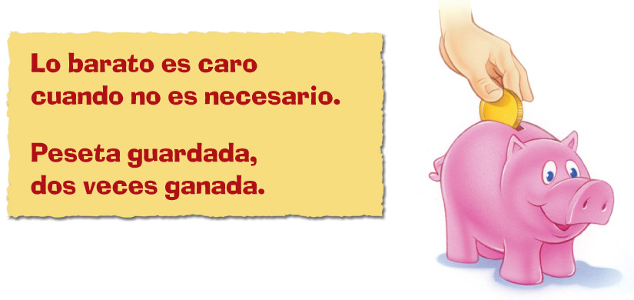
The letters b, v, and d
Can you figure out the meaning of the
following refranes?

Slide 48

to talk about getting ready
acostarse (o ue)
afeitarse
arreglarse (el pelo)
bañarse
cepillarse (los
dientes)
cortarse el pelo
despertarse (e ie)
ducharse
levantarse
to go to bed
to shave
to fix (one’s hair)
to take a bath
to brush (one’s teeth)
to cut one’s hair
to wake up
to take a shower
to get up

Slide 49
to talk about getting ready
lavarse (la cara)
pedir prestado, -a
(a)
pintarse (las uñas)
ponerse
prepararse
secarse
vestirse (e i)
to wash (one’s face)
to borrow (from)
to paint, to polish
(one’s nails)
to put on
to get ready
to dry
to get dressed

Slide 50
to talk about things you need to get ready
el agua de colonia
el cepillo
el cinturón,
pl. los cinturones
el desodorante
la ducha
el gel
las joyas (de oro,
de plata)
los labios
cologne
brush
belt
deodorant
shower
gel
(gold, silver) jewelry
lips

Slide 51
to talk about things you need to get ready
el maquillaje
el peine
el pelo
el salón de belleza,
pl. los salones de
belleza
el secador
la toalla
las uñas
make-up
comb
hair
beauty salon
blow dryer
towel
nails

Slide 52
to talk about a special event
la audición,
pl. las audiciones
la boda
la cita
el concurso
un evento especial
audition
wedding
date
contest
special event

Slide 53
to talk about how you feel
entusiasmado, -a
nervioso, -a
tranquilo, -a
excited
nervous
calm

Slide 54
other useful words and expressions
antes de
cómodo, -a
depende
elegante
lentamente
luego
por ejemplo
rápidamente
te ves (bien)
before
comfortable
it depends
elegant
slowly
then
for example
quickly
you look (good)

Slide 55
reflexive verbs

Slide 56
ser to be

Slide 57
estar to be

Slide 58
possessive adjectives

